Slide 1
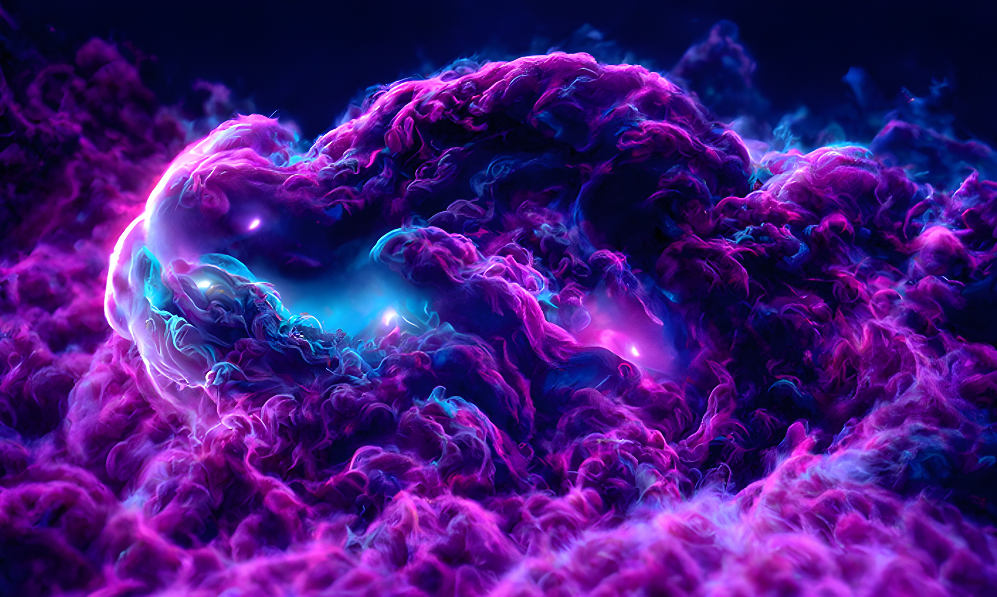

TÉCNICA DE SUAVIZACIÓN DE PARTÍCULAS (SPH) EN LA SIMULACIÓN DE UNA SUPERNOVA TIPO II.
NATALY PHAWLLYN NEIRA PARRA
COMPUTACIÓN CIENTIFICA II

Slide 2
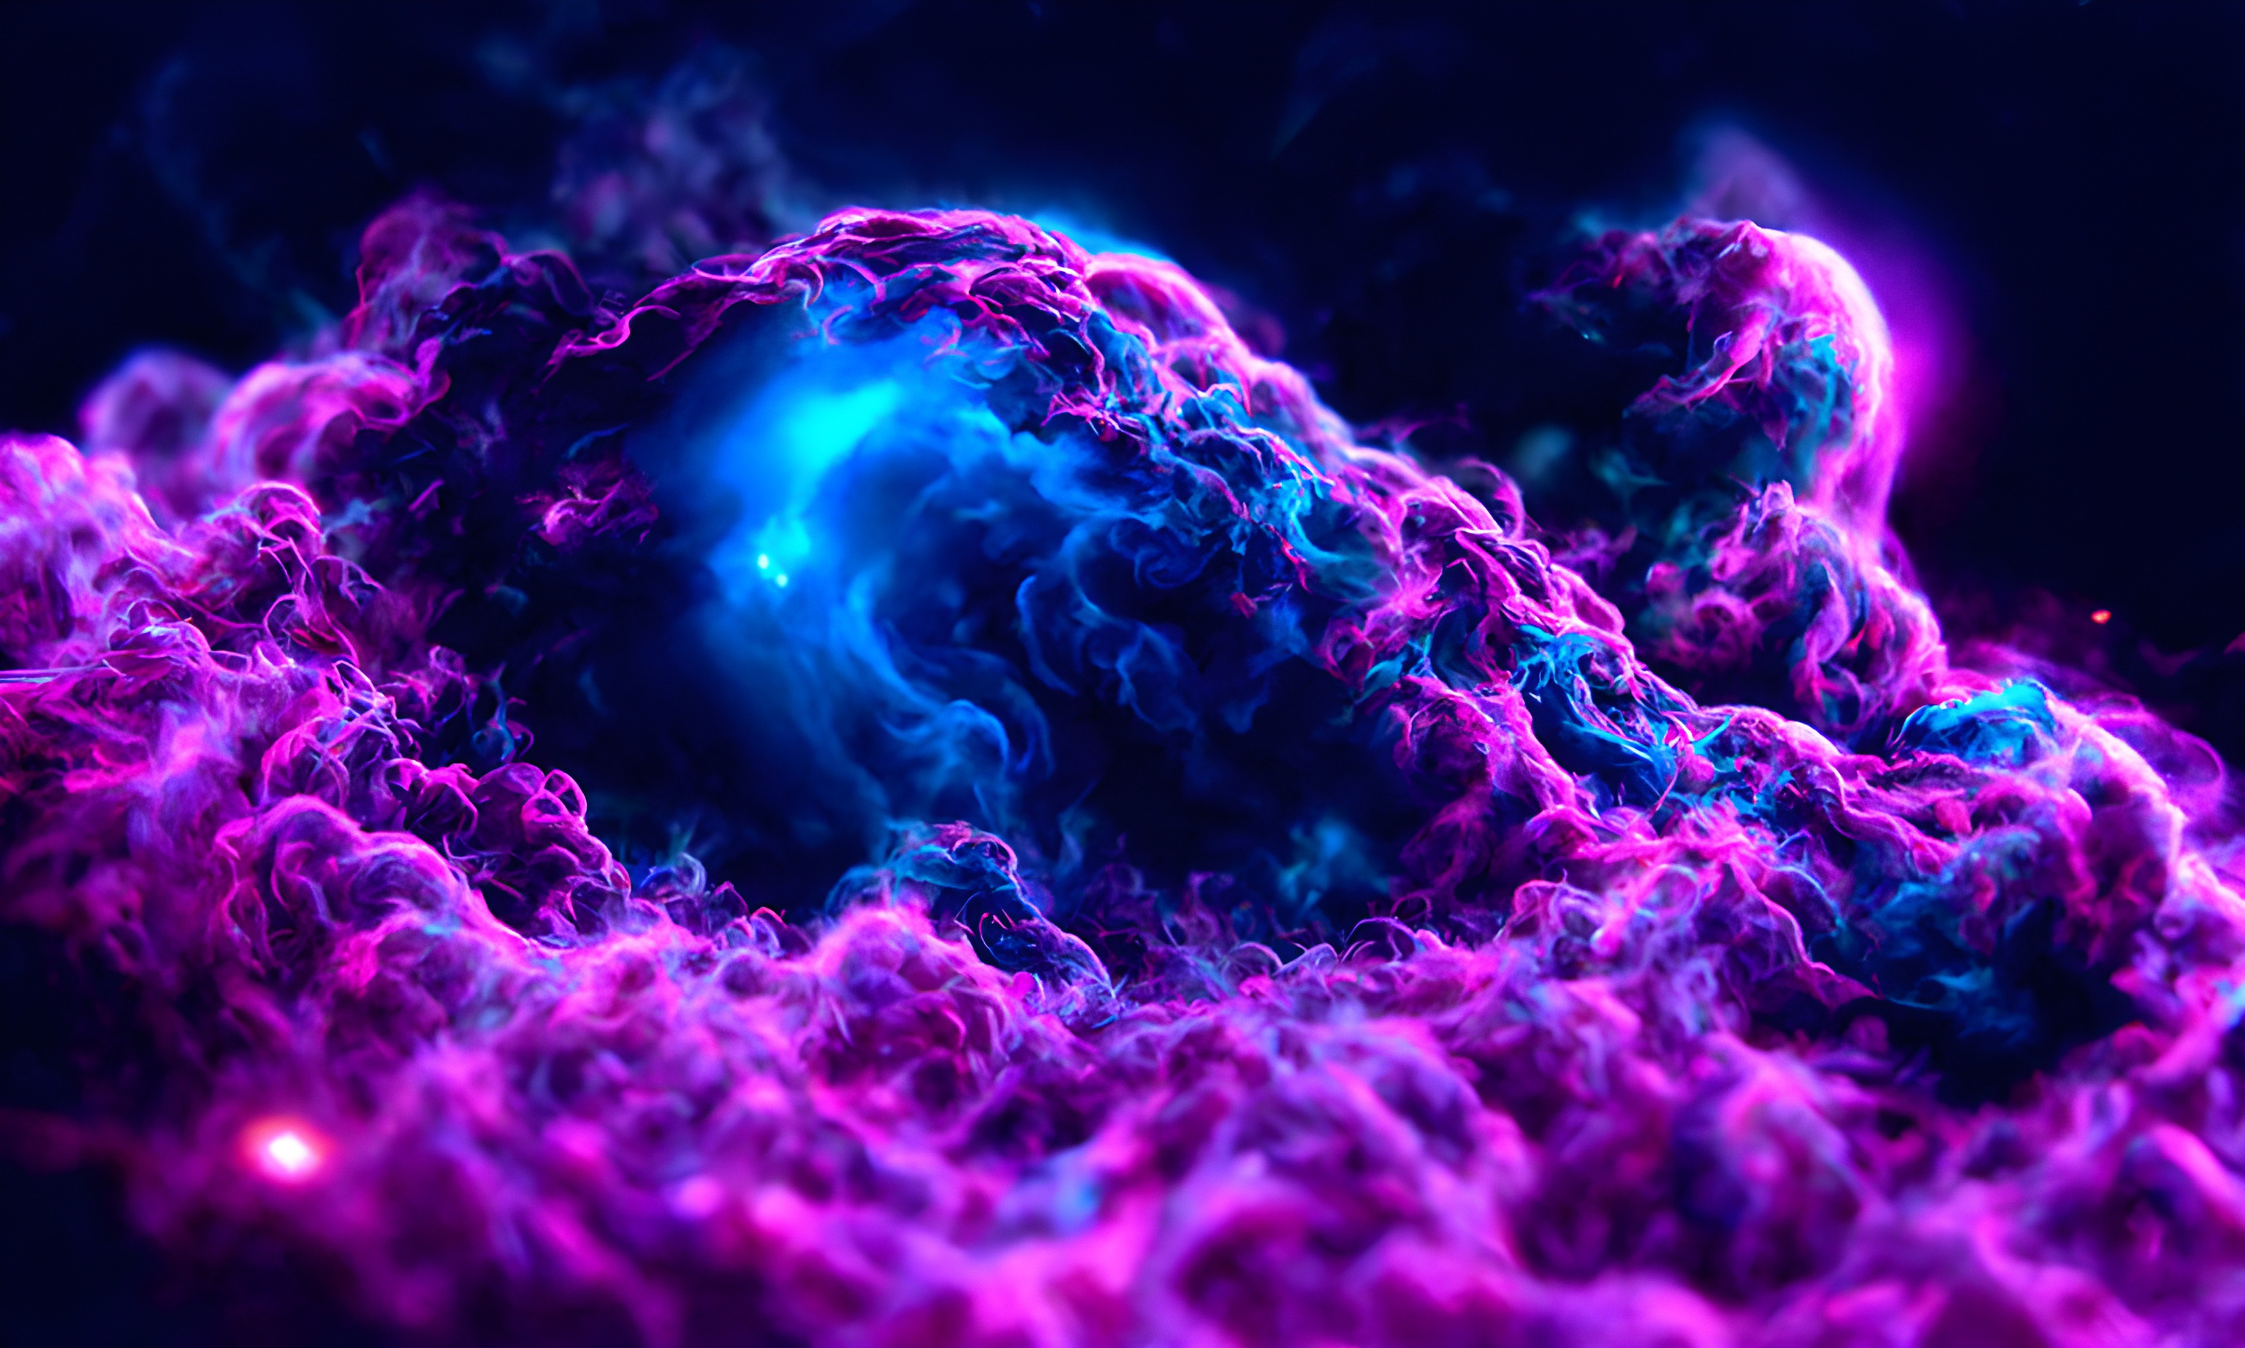
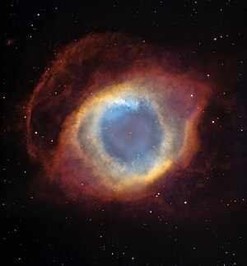
¿QUÉ ES UNA SUPER NOVA?
nebulosa Helix, NGC 7293 o nebulosa del ojo de Dios

Slide 3
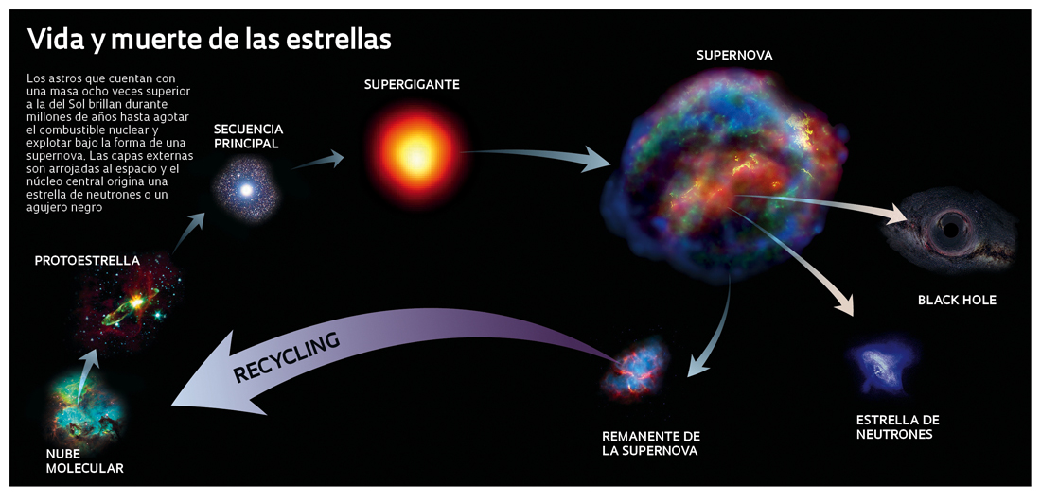
¿QUÉ ES UNA SUPER NOVA?

Slide 4
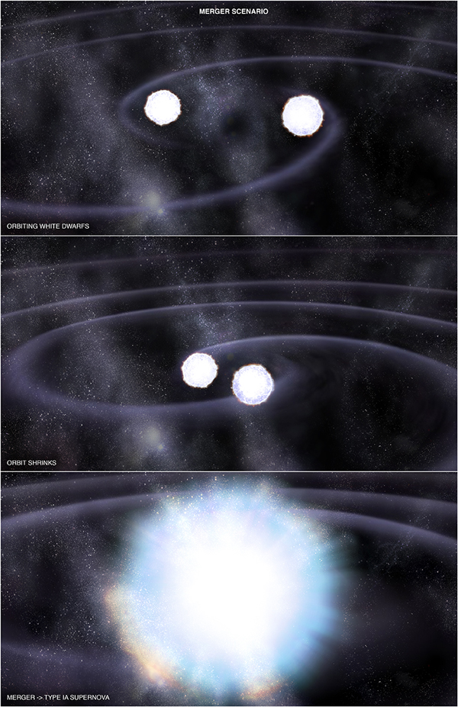
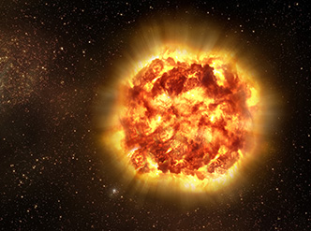
TIPOS DE SUPER NOVA
II
Ia

Slide 5
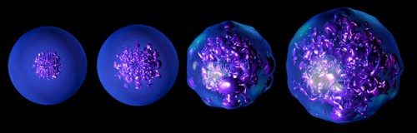
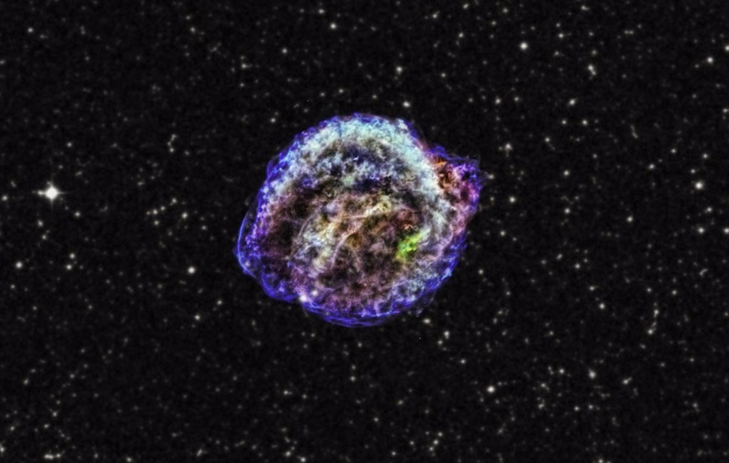
SIMULACIÓN
2010
Universitam. (2010, septiembre 20). Logran simular en 3D las explosiones de las supernovas. Universitam. Recuperado de https://universitam.com/academicos/noticias/logran-simular-en-3d-las-explosiones-de-las-supernovas/4o
1604 "Supernova de Kepler".

Slide 6
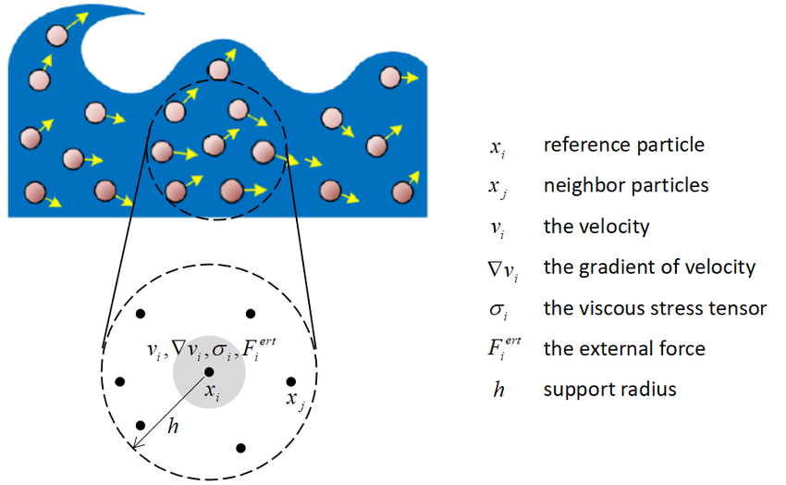
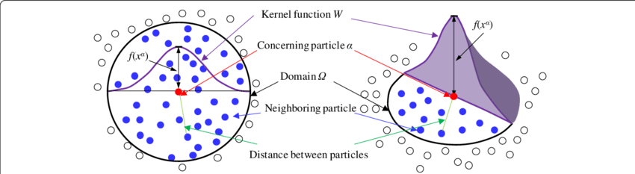
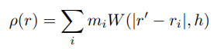
A SMOOTHED PARTICLE HYDRODYNAMICS (SPH)

Slide 7
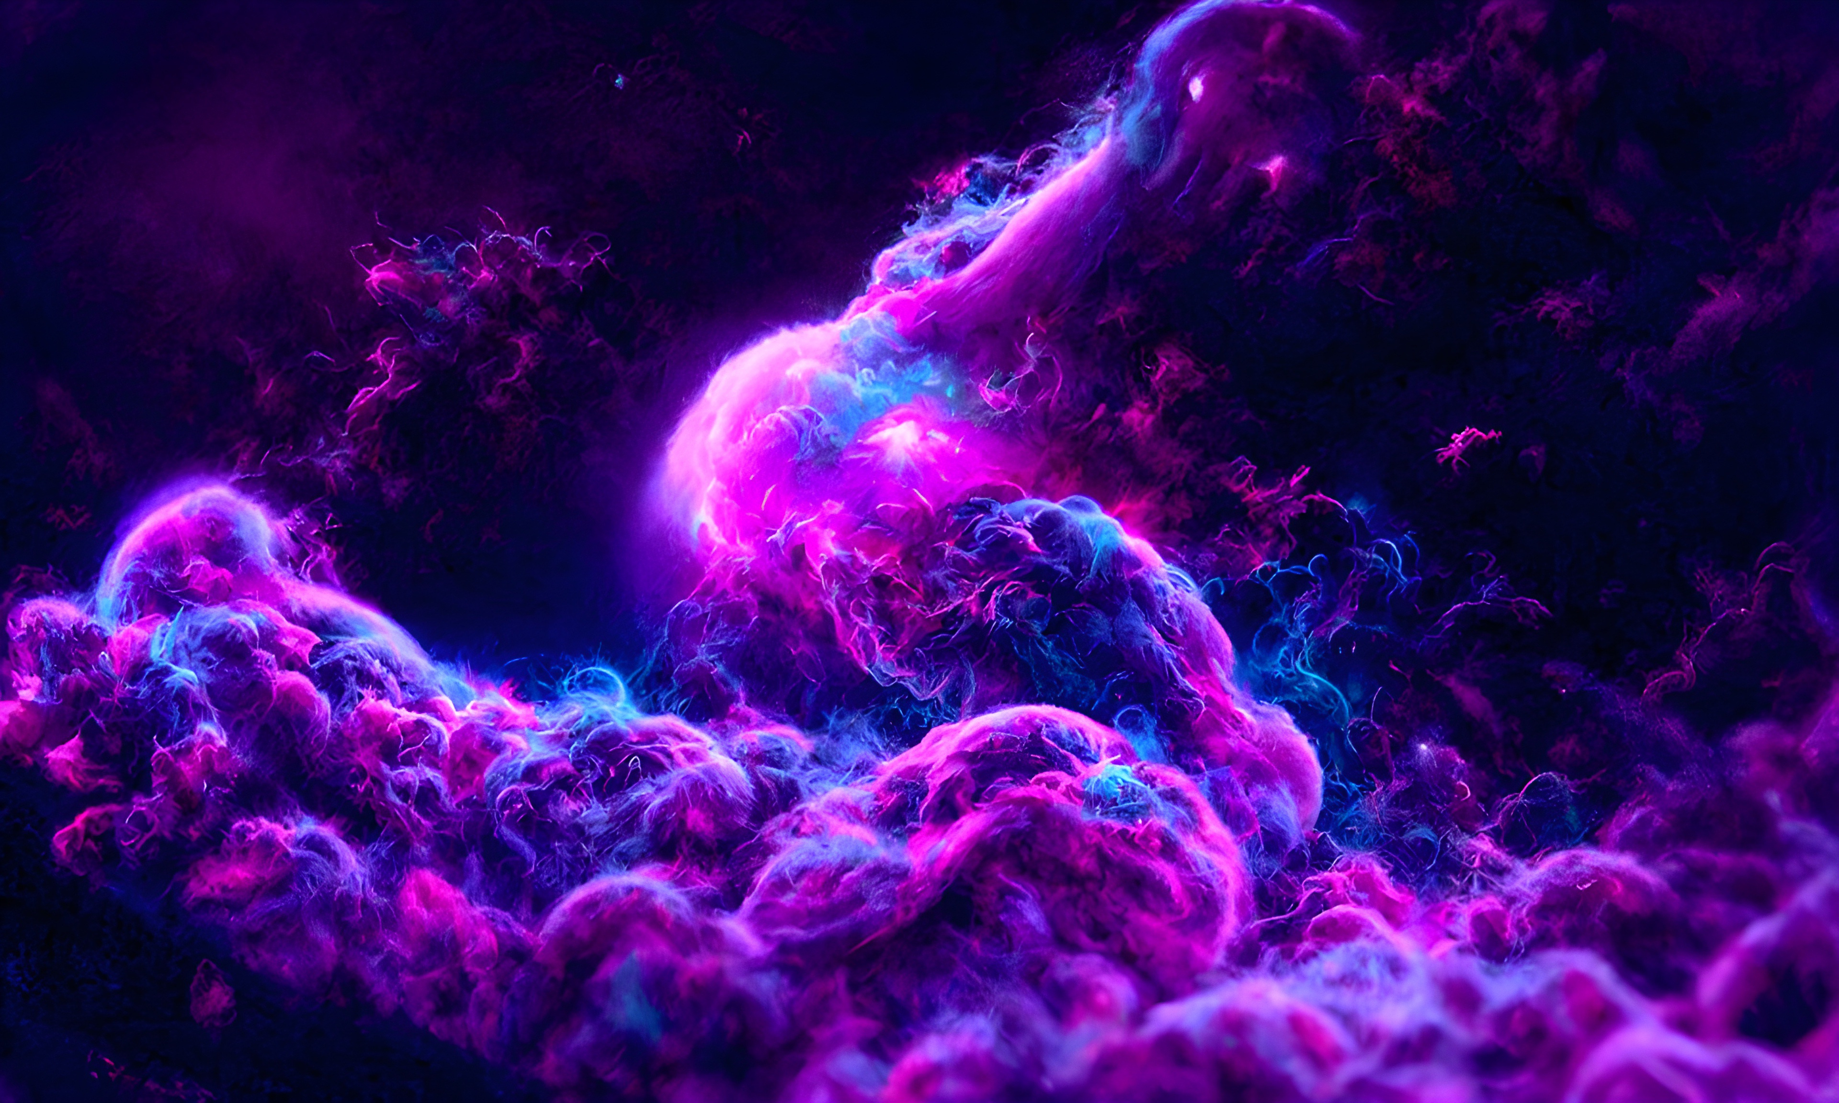
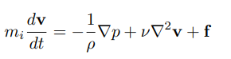
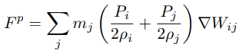
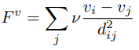
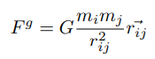
IMPLEMENTACIÓN
NAVIER-STOKES
Presión
Viscosidad
Gravedad

Slide 8
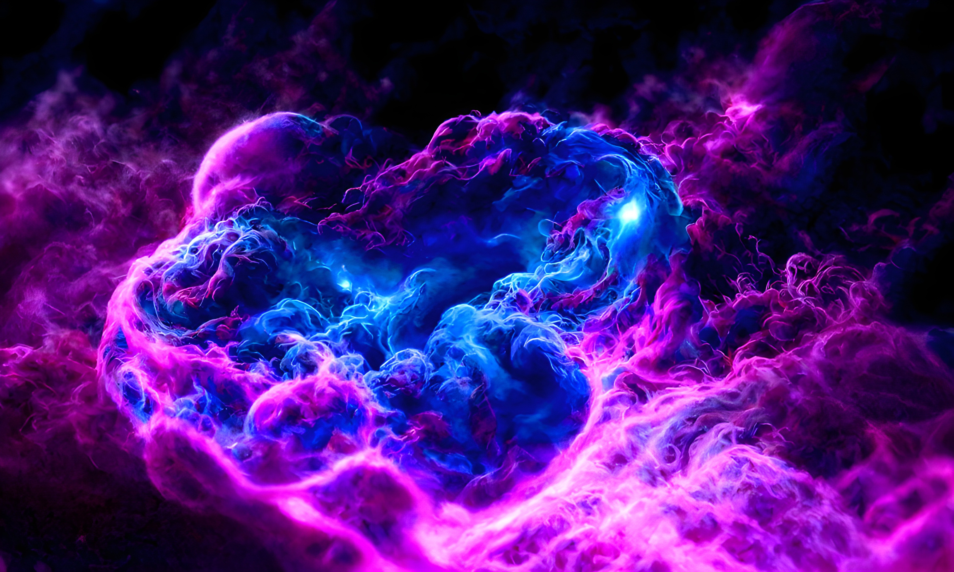
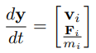

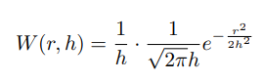
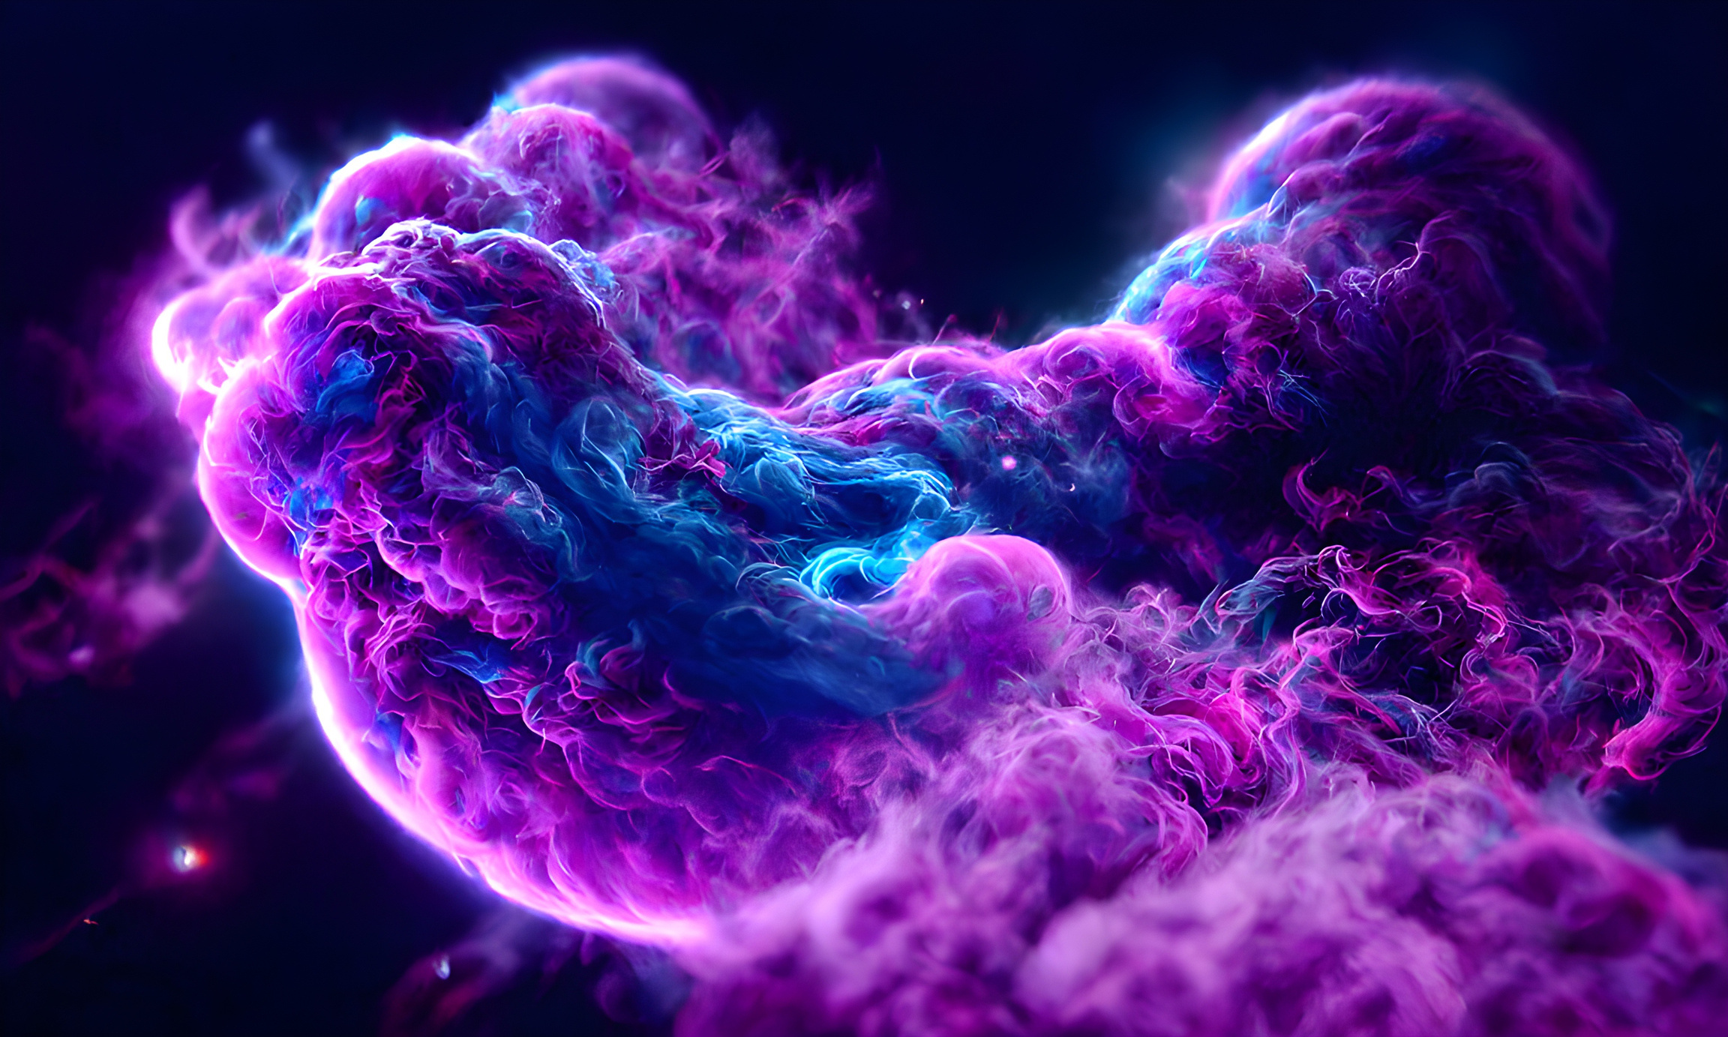
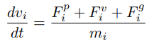
SISTEMA EDO

Slide 9

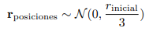
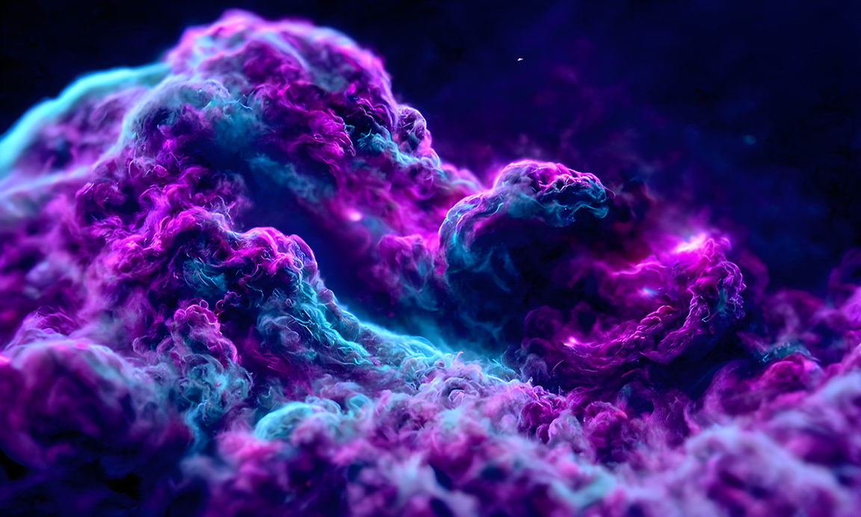
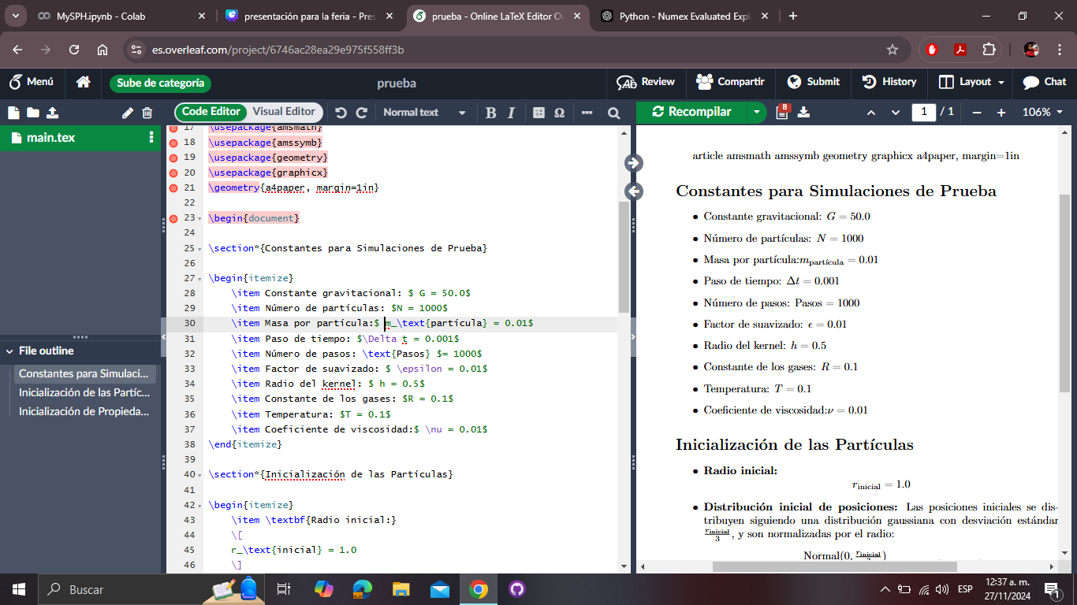
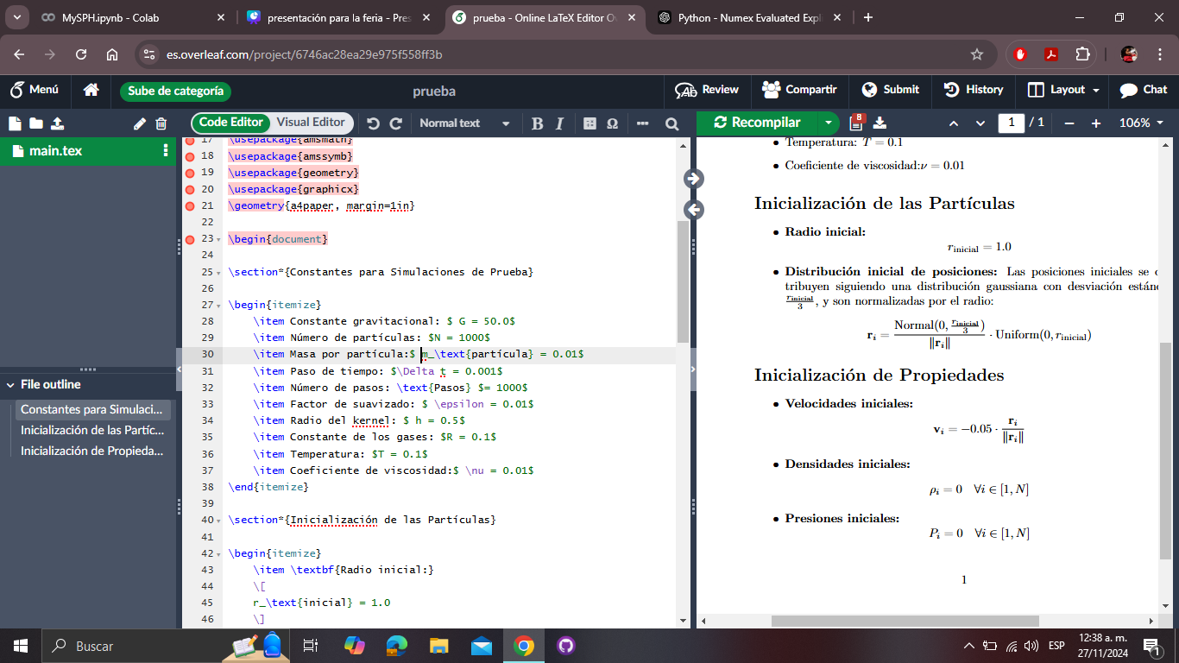
CONDICIONES INICIALES Y CONSTANTES

Slide 10
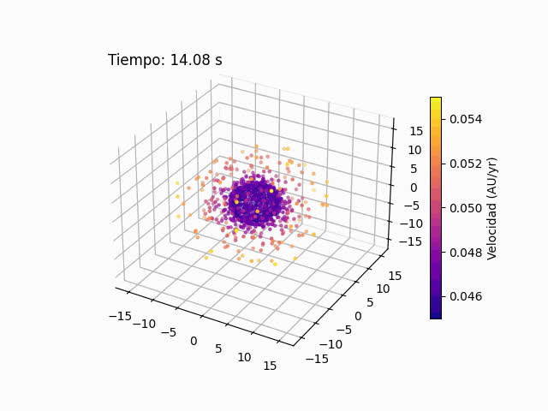
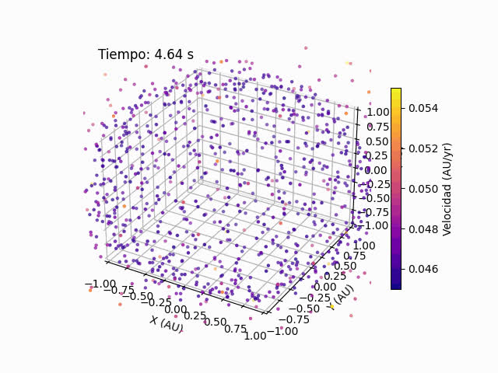

Slide 11
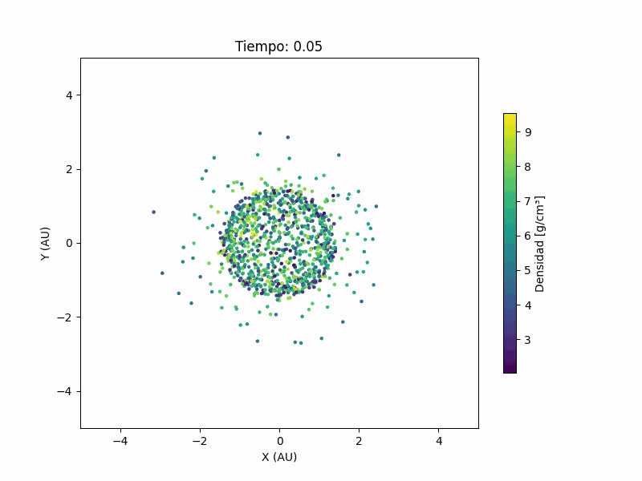

Slide 12
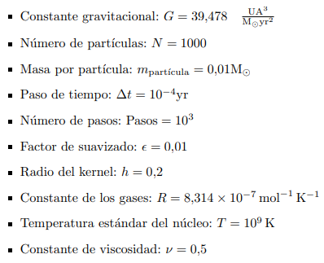
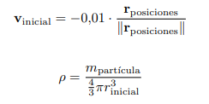
CONDICIONES INICIALES Y CONSTANTES

Slide 13
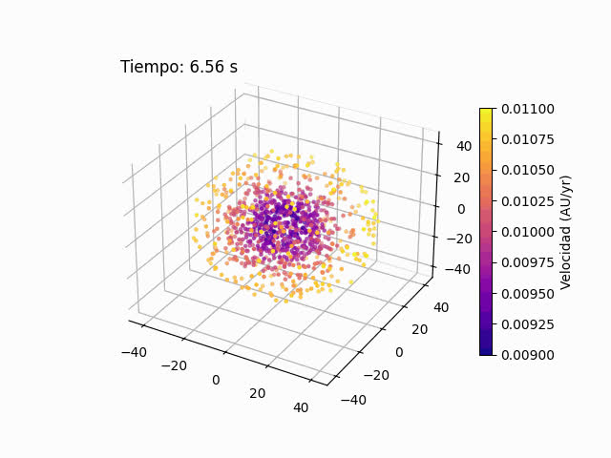
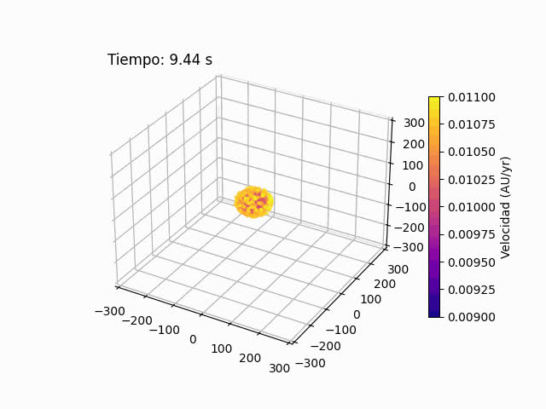
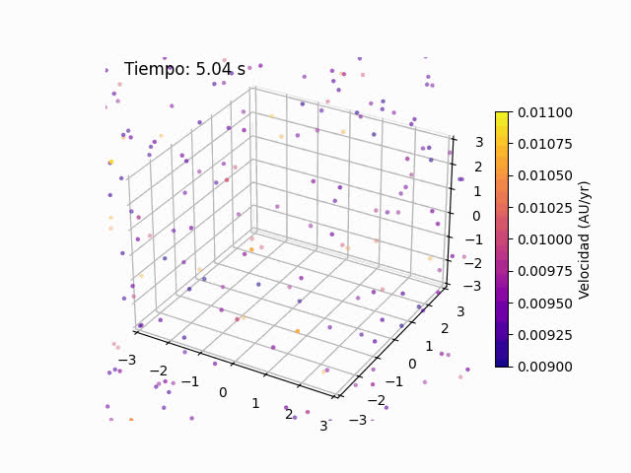
LA SIMULACIÓN

Slide 14
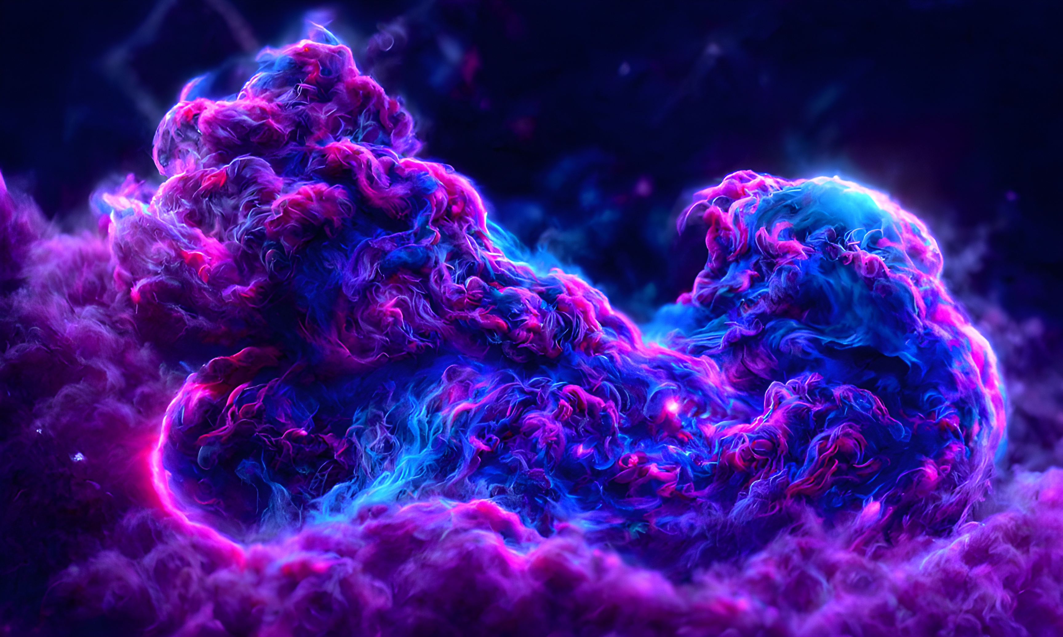
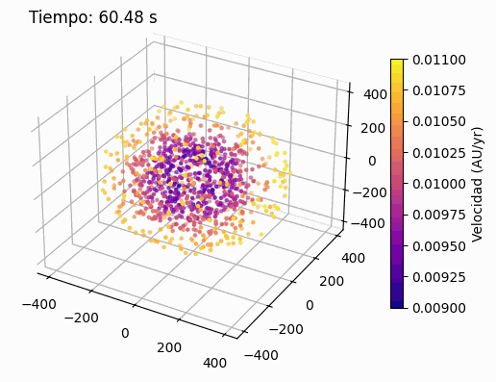
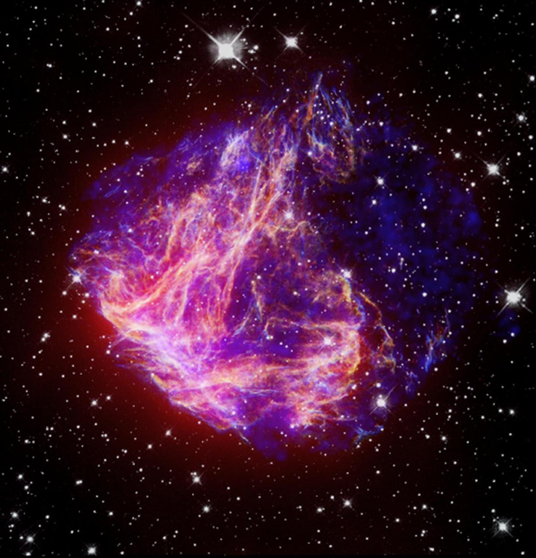
CONCLUSIONES
Explosión Simétrica
Transición Rápida
Vacío Central y Redistribución
Optimización

Slide 15
CÓDIGO

Slide 16
